Slide 1
Оптимизация управления спиновым состоянием кубита на одиночном NV-центре
Студент Овчинников В.А.
Научный руководитель Цуканов А.В.

Slide 2
План
Основные формулы
Двухуровневое приближение
Предыдущие исследования
Результаты проведенного исследования
Выводы

Slide 3
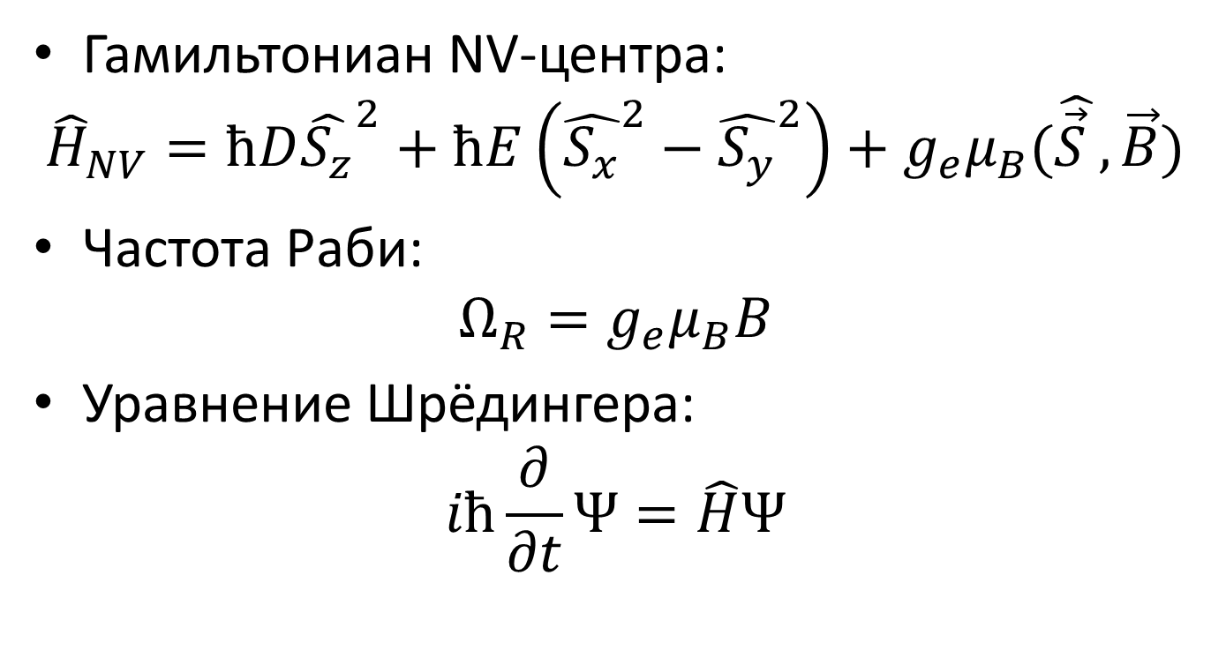
Основные формулы
Гамильтониан NV-центра:
$${\hat{H}}_{NV}=ħD{\hat{S_{z}^{}}}^{2}+ħE\left({\hat{S_{x}^{}}}^{2}−{\hat{S_{y}^{}}}^{2}\right)+g_{e}μ_{B}(\hat{\vec{S} }, \vec{B})$$
Частота Раби:
$$Ω_{R}=g_{e}μ_{B}B$$
Уравнение Шрёдингера:
$$iħ\frac{∂}{∂t}Ψ=\hat{H}Ψ$$

Slide 4
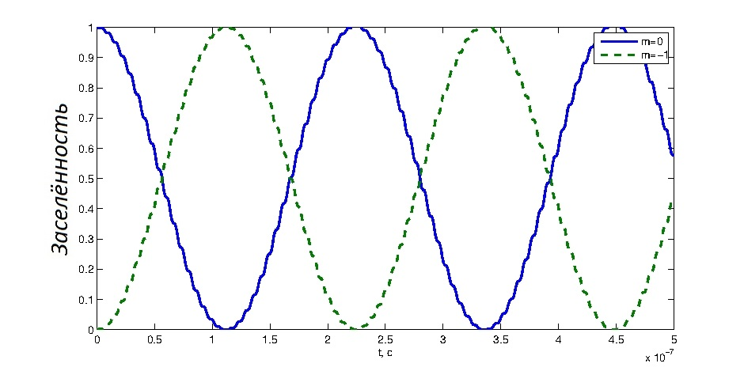
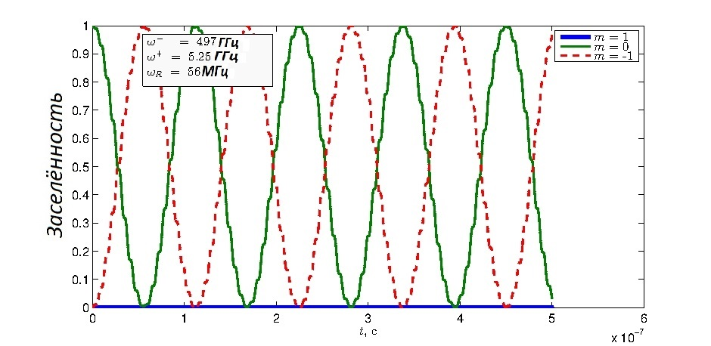
Двухуровневое приближение

Slide 5
Предыдущие исследования
В работе "Gigahertz Dynamics of a Strongly Driven Single Quantum Spin", G. D. Fuchs, V. V. Dobrovitski, D. M. Toyli, F. J. Heremans, and D. D. Awschalom были произведены экспериментальное и теоретическое исследование поведения заселенностей уровней NV-центра при больших частотах Раби. Исследованы прямоугольные и гауссовые импульсы

Slide 6
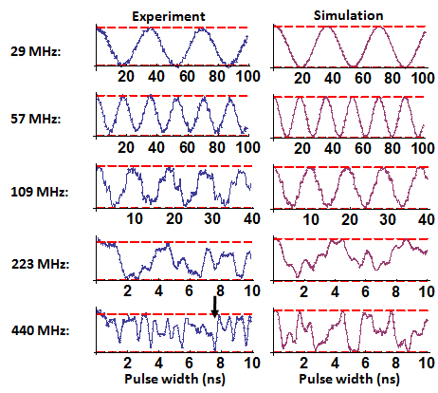
Результаты предыдущего исследования

Slide 7
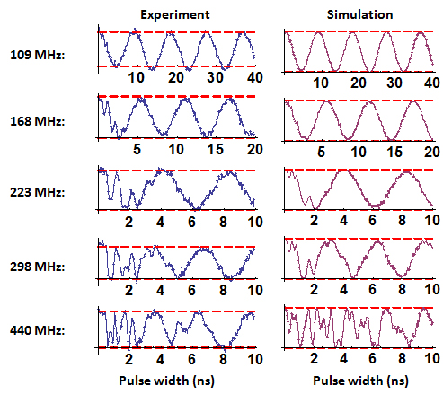
Результаты предыдущего исследования. Гауссовые импульсы

Slide 8
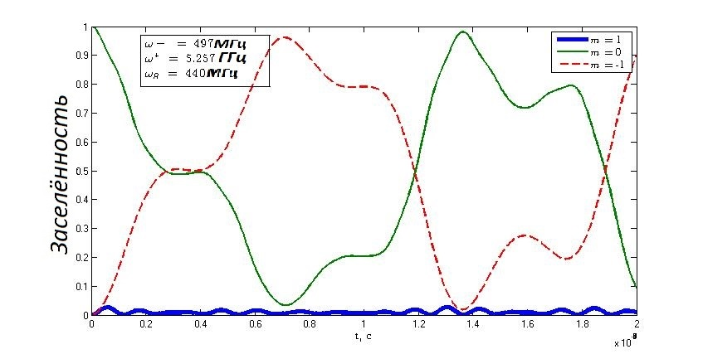
Воспроизведение результатов предыдущего исследования

Slide 9
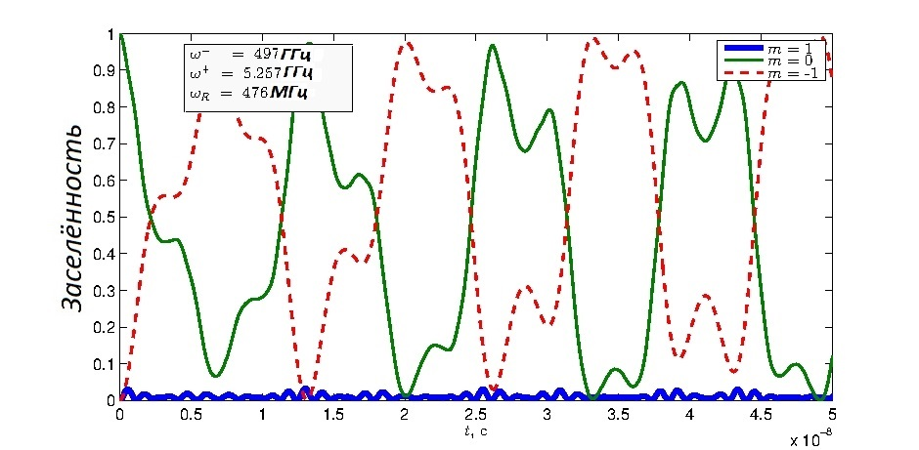
Результаты проведенного исследования

Slide 10
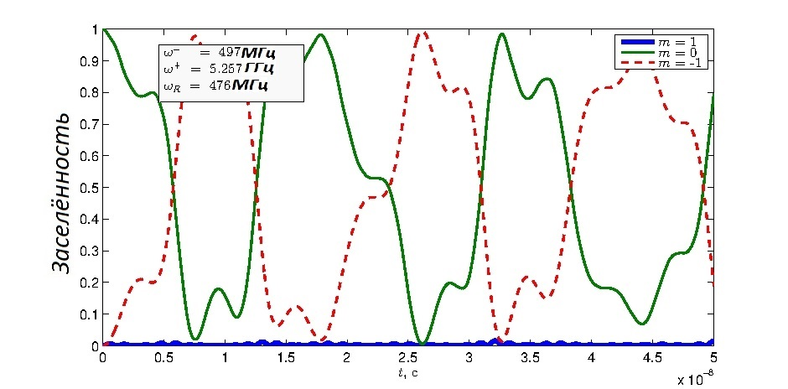
Результаты произведенного исследования. Гауссовые импульсы

Slide 11
Выводы
Получено решение в приближении RWA
Проведено исследование при больших частотах Раби
Проведена оптимизация управления кубитом путем варьирования огибающей резонансного импульса
Воспроизведены результаты предыдущих исследований

